Slide 1
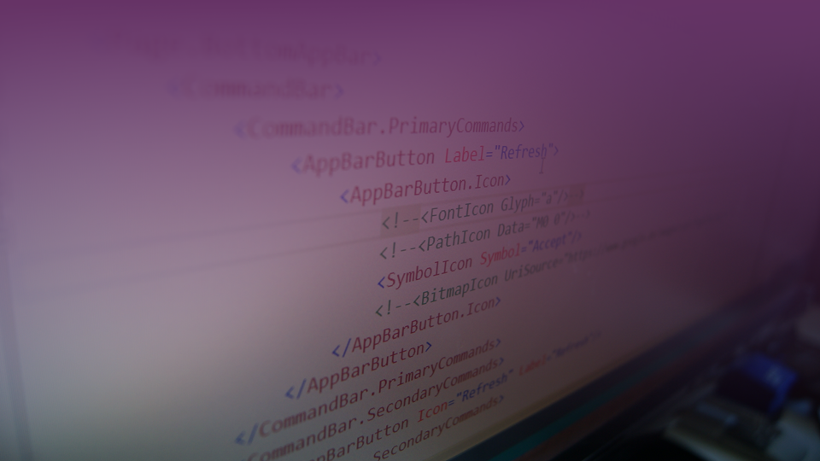
Internals of Entity Framework Core
Ing. Christian Giesswein, MSc.
www.software.tirol
@giessweinweb

Slide 2




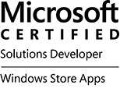



About Me
Ing. Christian Giesswein, MSc.
christian@software.tirol
Giesswein Software-Solutions
Consulting, Training und Entwicklung
www.software.tirol
Technologisch am Puls der Zeit
Services & Technologien von Microsoft
C#, ASP.NET, WCF, WPF, ADO.NET, Entity Framework..
Desktopentwicklung
Datenbankentwicklung
Cloudentwicklung

Slide 3
EF Core
Die zwei O/R-Mapper:
Entity Framework 6 (.NET 4.0)
https://github.com/aspnet/EntityFramework6
EF Core 2.1 (.NET Standard 2.0 – „fast“)
https://github.com/aspnet/EntityFrameworkCore
Funktionalität von EF 6 / Core
Relationales Mapping (Datenbank <–> Code)
ADO.NET „Abstraktion“
Arbeiten mit LINQ (statt SQL)
Change Tracking (Arbeiten mit Klassen/Instanzen)
Und ein „paar“ Extras (Migrations, Scaffolding,..)
Notes:
1.) EF Core Open Source – clonen des Codes möglich – Architektur kurz erläutern.
2.) Hinweis auf .NET 4.0 / .NET Standard mit Emit Geschichte
3.) Aufbau Samplecontext mit Datenbank
4.) Erstellen der ´Datenbank und einfügen eines Datensatzes – DetectChanges erklären - ChangeTracker
5.) SaveChanges durchgehen
6.) LINQ mit Expressions erklären – Emit geschichte fertig erzählen
7.) Abfrage mit „StartsWith“ – Translator durchgehen
8.) Operation mit for Schleife für Batchvorgang – Aufbau von SQL String erklären

Slide 4

Kontakt
Telefon: +43 / 664 46 36 135
Email: christian@software.tirol
Web: www.software.tirol
Github.com/softwaretirol

